Slide 1

ระบบจัดการบริหารการประเมินผลการปฏิบัติงานของบุคลากร คณะบริหารธุรกิจและศิลปศาสตร์มหาวิทยาลัยเทคโนโลยีราชมงคลล้านนา

Slide 2
ลักษณะของการประเมิน
ประเมินผลการปฏิบัติงานของข้าราชการพลเรือนในสถาบันอุดมศึกษา สายวิชาการ สังกัดมหาวิทยาลัยเทคโนโลยีราชมงคลล้านนา แบ่งตำแหน่งในการประเมิน
ผู้ช่วยศาสตราจารย์
รองศาสตราจารย์
ศาสตราจารย์
อาจารย์
แต่ล่ะตำแหน่ง จะมีข้อตกลง การประเมิน และแบบรายงานการประเมิน ตัวชี้วัด / เกณฑ์ประเมิน จะต่าง กันทุกตำแหน่ง

Slide 3
ลักษณะของการประเมิน
องค์ประกอบที่ใช้ประเมิน 5 งาน
งานสอน
งานวิจัย
งานบริการทางวิชาการ
งานทำนุบำรุงศิลปะ วัฒนธรรมและอนุรักษ์สิ่งแวดล้อม
งานพัฒนานักศึกษา งานที่ได้รับการแต่งตั้งให้ดำรงตำแหน่งและงานที่ได้รับมอบหมายอื่น ๆ

Slide 4
ปัญหาของระบบงานเดิม
เอกสารมีนวนมากอาจเกิดการสูญหายได้
ต้องคำนวณ คะแนนในการประเมินด้วยตนเอง
มีความซ้ำซ้อนของข้อมูล ในการประเมิน
เกิดความยุ่งยากในการตรวจสอบการประเมินย้อนหลัง
ผลการประเมินล่าช้า

Slide 5
โครงสร้างขององค์กร

Slide 6
ระบบงานใหม่
ฐานข้อมูล บุคลากร และแบบฟอร์มการประเมิน
ช่วยสนับสนุนการตัดสินใจของผู้บริหาร
สามารถปรับเกณฑ์การปรับเมินได้
สามารถลบ แก้ไข การประเมินได้
สามารถกำหนดสิทธิ์ของผู้ใช้งานได้
สามารถแนบเอกสารที่เกี่ยวข้องได้
สามารถตรวจสอบผลการประมินย้อนหลังได้
สรุปผลการประเมินได้รวดเร็ว

Slide 7
ปัญหาที่พบในระบบงานเดิม

Slide 8
วัตถุประสงค์ของโครงงาน
เพื่อพัฒนาระบบจัดการบริหารการประเมินบุคลากร
เพื่อสนับสนุนการตัดสินใจของผู้บริหาร
ประโยชน์ที่คาดว่าจะได้รับจากการทำโครงงาน
ได้ระบบจัดการบริหารการประเมินบุคลากร
ได้ระบบสนับสนุนการตัดสินใจของผู้บริหาร

Slide 9
ขอบเขต
ผู้บริหาร ระดับ คณะ
สามารถเข้าสู่ระบบได้
ดูผลสรุปการประเมิน
สามารถแก้ไข/ลบ การประเมินตัวเองได้
สามารถดูการประเมินบุคลากรที่อยู่ในคณะของตนเองได้
สามารถแก้ไข/ลบ การประเมินบุคลากรที่อยู่ในคณะของตนเองได้
สามารถประเมินบุคลากรที่อยู่ในคณะของตนเองได้
สามารถจัดการหลักฐานประกอบการประเมินได้
สามารถแก้ไขข้อมูลส่วนตัวได้
สามารดูข้อมูลส่วนตัวได้

Slide 10
ขอบเขต
ผู้บริหาร ระดับ สาขา
สามารถเข้าสู่ระบบได้
สามารถทำการประเมินตัวเองได้
สามารถแก้ไข/ลบ การประเมินตัวเองได้
สามารถดูการผลประเมินตนเองและบุคลากรที่อยู่ในสาขาของตนเองได้
สามารถประเมินบุคลากรที่อยู่ในสาขาของตนเองได้
สามารถแก้ไข/ลบ การประเมินบุคลากรที่อยู่ในสาขาของตนเองได้
สามารถจัดการหลักฐานประกอบการประเมินได้
สามารถแก้ไขข้อมูลส่วนตัวได้
สามารดูข้อมูลส่วนตัวได้

Slide 11
ขอบเขต
ผู้บริหาร ระดับ หัวหน้าหลักสูตร
สามารถเข้าสู่ระบบได้
สามารถทำการประเมินตัวเองได้
สามารถแก้ไข/ลบ การประเมินตัวเองได้
สามารถดูการผลประเมินตนเองและบุคลากรที่อยู่ในหลักสูตรของตนเองได้
สามารถแก้ไข/ลบ การประเมินได้เฉพาะบุคลากรที่อยู่ในหลักสูตรของตนเองได้
สามารถประเมินบุคลากรที่อยู่ในหลักสูตรของตนเองได้
สามารถจัดการหลักฐานประกอบการประเมินได้
สามารถแก้ไขข้อมูลส่วนตัวได้
สามารดูข้อมูลส่วนตัวได้

Slide 12
ขอบเขต
ผู้ดูแลระบบ
สามารถเข้าสู่ระบบได้
สามารถเพิ่มข้อมูลบุคลากรได้
สามารถแก้ไข/ลบ ข้อมูลบุคลากรได้
สามารถเพิ่มเงื่อนไขการประเมินได้
สามารถลบ/แก้ไข เงื่อนไขการประเมินได้
สามารถกำหนดสิทธิ์ของบุคลากรได้

Slide 13
ขอบเขต
อาจารย์
สามารถเข้าสู่ระบบได้
สามารถทำการประเมินตัวเองได้
สามารถแก้ไข/ลบ การประเมินตัวเองได้
สามารถจัดการหลักฐานประกอบการประเมินได้
สามารถดูผลสรุปการประเมินของตนเองได้
สามารถแก้ไขข้อมูลส่วนตัวได้
สามารดูข้อมูลส่วนตัวได้

Slide 14
แผนภาพกระแสข้อมูล (Data Flow Diagram)
ผู้ใช้ระบบ
1) ผู้บริหาร ระดับ คณะ
2) ผู้บริหาร ระดับ สาขา
3) ผู้บริหาร ระดับ หัวหน้าหลักสูตร
4) อาจารย์
5) ผู้ดูแลระบบ

Slide 15
ความต้องการของระบบ
ผู้บริหารระดับ คณะ สามรถลงชื่อเข้าใช้งานระบบ สามารดูการประเมินของบุคลากรในคณะของตนเอง และสรุปผลการประเมินของบุคลากรในคณะของตนเอง สามารถทำการประเมินของตนเอง และสรุปผลการประเมินของบุคลากรในคณะของตนเอง สามารถทำการประเมินของตนเอง
ผู้บริหารระดับ สาขา สามรถลงชื่อเข้าใช้งานระบบ สามารดูและตรวจสอบข้อมูลการประเมินของบุคลากรในสาขาของตนเอง สามารถทำการประเมินของตนเอง
ผู้บริหาร ระดับ หัวหน้าหลักสูตร สามรถลงชื่อเข้าใช้งานระบบ สามารดูและตรวจสอบข้อมูลการประเมินของบุคลากรในหลักสูตรของตนเอง สามารถทำการประเมินของตนเอง

Slide 16
ความต้องการของระบบ
อาจารย์ สามรถลงชื่อเข้าใช้งานระบบ สามารถทำการประเมินของตนเอง สามารถจัดการหลักฐานประกอบการประเมินของตนเอง ดูผลการประเมินของผู้บริหาร ระดับ คณะ
ผู้ดูแลระบบ สามรถลงชื่อเข้าใช้งานระบบ สามรถกำหนดสิทธิ์บุคลากร สามรถ เพื่อ/แก้ไข/ลบ ข้อมูลบุคลากรได้ และ สามรถ เพิ่ม/ลบ/แก้ไข เงื่อนไขการประเมินได้

Slide 17
แผนผังบริบท (Context Diagram)

Slide 18
แผนภาพกระแสข้อมูลระดับที่ 0

Slide 19
แผนภาพกระแสข้อมูลระดับที่1 โปรเซสจัดการบุคลากร

Slide 20
แผนภาพกระแสข้อมูลระดับที่1
โปรเซสระบบประเมิน

Slide 21
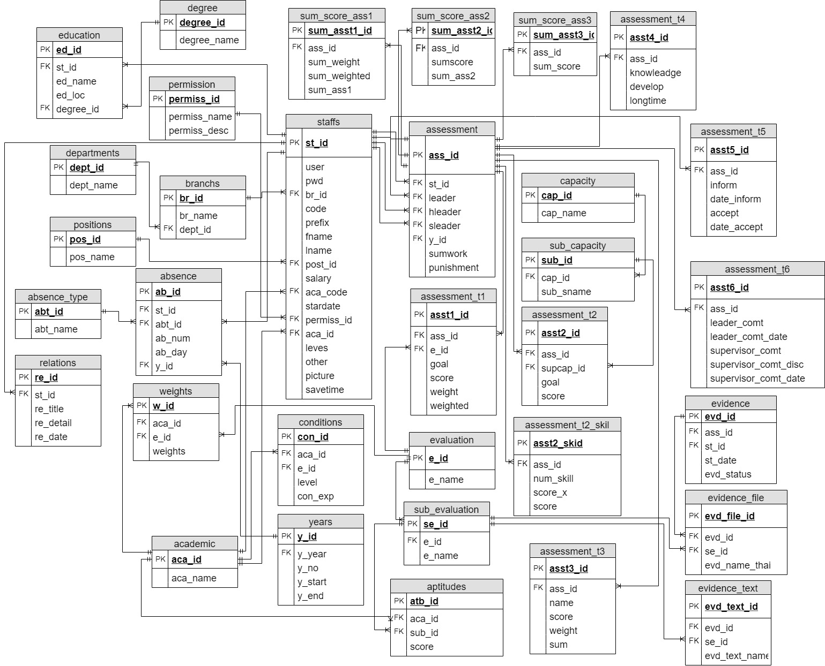
ความสัมพันธ์ของฐานข้อมูล (E-R Diagram)

Slide 22
ซื่อตาราง : permissions ประเภทตาราง : Reference คำอธิบาย : เก็บข้อมูลผู้ใช้งาน คีย์หลัก : permiss_id คีย์รอง : -
เขตข้อมูล | ชนิดข้อมูล | ความหมาย | ตัวอย่าง
permiss_id | tinyint(1) | รหัสสิทธิผู้ใช้งาน | 1
permiss_name | varchar(20) | ประเภทผู้ใช้งาน | admin
permiss_desc | text | รายละเอียด | ผู้ดูแลระบบ

Slide 23
ซื่อตาราง : departments ประเภทตาราง : Reference คำอธิบาย : เก็บข้อมูลสาขา คีย์หลัก : dept_id คีย์รอง :
เขตข้อมูล | ชนิดข้อมูล | ความหมาย | ตัวอย่าง
dept_id | tinyiint(2) | รหัสสาขา | 12
dept_name | varchar(100) | ชื่อสาขา | บริหารธุรกิจ

Slide 24
ซื่อตาราง : branchs ประเภทตาราง : Reference คำอธิบาย : เก็บข้อมูลหลักสูตร คีย์หลัก : br_id คีย์รอง : dept_id
เขตข้อมูล | ชนิดข้อมูล | ความหมาย | ตัวอย่าง
br_id | tinyint(2) | รหัสหลักสูตร | 11
br_name | varchar(100) | ชื่อหลักสูตร | ระบบสาระสนเทศทางธุรกิจ
dept_id | tinyint(2) | รหัสสาขา | 12

Slide 25
ซื่อตาราง : degree ประเภทตาราง : Master คำอธิบาย : เก็บข้อมูลวุฒิการศึกษา คีย์หลัก : degree_id คีย์รอง : -
เขตข้อมูล | ชนิดข้อมูล | ความหมาย | ตัวอย่าง
degree_id | tinyint(1) | รหัสวุฒิการศึกษา | 1
degree_name | varchar(50) | ชื่อวุฒิการศึกษา | ปริญญาตรี

Slide 26
ซื่อตาราง : degree ประเภทตาราง : Master คำอธิบาย : เก็บข้อมูลวุฒิการศึกษา คีย์หลัก : degree_id คีย์รอง : -
เขตข้อมูล | ชนิดข้อมูล | ความหมาย | ตัวอย่าง
degree_id | tinyint(1) | รหัสวุฒิการศึกษา | 1
degree_name | varchar(50) | ชื่อวุฒิการศึกษา | ปริญญาตรี

Slide 27
ซื่อตาราง : academic ประเภทตาราง : Master คำอธิบาย : เก็บข้อมูลหมายเหตุของบุคลากร คีย์หลัก : aca_id คีย์รอง : -
เขตข้อมูล | ชนิดข้อมูล | ความหมาย | ตัวอย่าง
aca_id | tinyint(2) | รหัสตำแหน่งงานทางวิชาการ | 1
aca_name | varchar(50) | ชื่อตำแหน่งงานทางวิชาการ | อาจารย์

Slide 28
ซื่อตาราง : positions ประเภทตาราง : Master คำอธิบาย : เก็บข้อมูลตำแหน่งงาน คีย์หลัก : pos_id คีย์รอง : -
เขตข้อมูล | ชนิดข้อมูล | ความหมาย | ตัวอย่าง
pos_id | tinyint(2) | รหัสตำแหน่งงาน | 1
pos_name | varchar(50) | ชื่อตำแหน่งงาน | อาจารย์

Slide 29
ซื่อตาราง : staffs ประเภทตาราง : Transaction คำอธิบาย : เก็บข้อมูลบุคลากร คีย์หลัก : gen_id คีย์รอง : br_id, post_id, aca_id, permiss_id
เขตข้อมูล | ชนิดข้อมูล | ความหมาย | ตัวอย่าง
st_id | int(8) | รหัสบุคลากร | 58010001
user | varchar(11) | ชื่อผู้ใช้งาน | one11234561
pwd | varchar((11) | รหัสผ่าน | Pass1234567
br_id | tinyint(2) | รหัสหลักสูตร | 12
code | char(17) | รหัสประชาชน | 3539900024441
prefix | varchar(150) | คำขึ้นต้น | นางสาว
fname | varchar(100) | ชื่อ | สุพรรษา
lnam | varchar(100) | นามสกุล | จำปาดี

Slide 30
ตาราง staffs (ต่อ)
post_id | tinyint(2) | รหัสตำแหน่งงาน | 1
salary | decimal(7,2) | เงินเดือน | 20000.00
aca_code | varchar(100) | เลขที่ตำแหน่ง | aca1433
stardate | date | วันที่เริ่มทำงาน | 2018-01-01
permiss_id | tinyint(1) | รหัสสิทธิผู้ใช้งาน | 1
aca_id | tinyint(2) | รหัสตำแหน่งงานทางวิชาการ | 1
leves | varchar(255) | หน้าที่พิเศษ | ที่ปรึกษาชมรมซ่อมคอมเพื่อชุมชน
other | varchar(255) | ข้อมูลอื่นๆ | มาช่วยราชการจากที่มหาวิทยาลัยเชียงใหม่
picture | varchar(200) | ชื่อและตำแหน่งของรูปภาพ | img/profile3322.jpg
savetime | timestamp | เวลาที่บันทึกล่าสุด | 2019-02-21 15:14

Slide 31
ซื่อตาราง : education ประเภทตาราง : Transaction คำอธิบาย : เก็บข้อมูลการศึกษา คีย์หลัก : ed_id คีย์รอง : st_id, degree_id
เขตข้อมูล | ชนิดข้อมูล | ความหมาย | ตัวอย่าง
ed_id | int(10) | รหัสข้อมูลการศึกษา | 1
st_id | int(8) | รหัสบุคลากร | 58010001
ed_name | varchar(100) | ชื่อวุฒิการศึกษาปริญญาเอก | Ph.D.(Management)
ed_loc | varchar(100) | สถานศึกษาปริญญาเอก | Adamson University, Phil.
degree_id | tinyint(1) | รหัสวุฒิการศึกษา | 3

Slide 32
ซื่อตาราง : absence_type ประเภทตาราง : Master คำอธิบาย : เก็บประเภทการลา คีย์หลัก : dbt_id คีย์รอง : -
เขตข้อมูล | ชนิดข้อมูล | ความหมาย | ตัวอย่าง
abt_id | tinyint(2) | รหัสการลา | 1
abt_name | vachar(100) | ประเถทการลา | ลาป่วย

Slide 33
ซื่อตาราง : absence ประเภทตาราง : Transaction คำอธิบาย : เก็บข้อมูลการลาหยุดงาน คีย์หลัก : ab_id คีย์รอง : st_id, y_id
เขตข้อมูล | ชนิดข้อมูล | ความหมาย | ตัวอย่าง
ab_id | int(10) | รหัสการลาหยุด | 1000000012
st_id | int(8) | รหัสบุคลากร | 58010001
abt_id | vachar(50) | ประเภทการลา | ลาหยุด
ab_num | int(2) | จำนวนครั้งที่ลา | 3
ab_day | Int(3) | จำนวนวันที่ลา | 7
y_id | int(6) | รหัสรอบปีที่ประเมิน | 581001

Slide 34
ซื่อตาราง : evaluation ประเภทตาราง : Master คำอธิบาย : เก็บชื่อภาระงาน คีย์หลัก : e_id คีย์รอง : -
เขตข้อมูล | ชนิดข้อมูล | ความหมาย | ตัวอย่าง
e_id | tinyint(2) | รหัสหัวข้อการประเมิน | 1
e_name | vachar(255) | หัวข้อประเมิน | ภาระงานด้านการเรียนการสอน

Slide 35
ซื่อตาราง : sub_evaluation ประเภทตาราง : Reference คำอธิบาย : เก็บข้อมูลรายละเอียดภาระงาน คีย์หลัก : se_id คีย์รอง : -
เขตข้อมูล | ชนิดข้อมูล | ความหมาย | ตัวอย่าง
se_id | tinyint(2) | รหัสลายเอียดของภาระงาน | 1
e_id | tinyint(2) | รหัสหัวข้อการประเมิน | 1
e_name | vachar(255) | รายละเอียดของภาระงาน | 1.2 การนิเทศนักศึกษา/สหกิจศึกษา/นักศึกษาฝึกสอน

Slide 36
ซื่อตาราง : weights ประเภทตาราง : Transaction คำอธิบาย : เก็บประเภทการลา คีย์หลัก : w_id คีย์รอง : aca_id, e_id
เขตข้อมูล | ชนิดข้อมูล | ความหมาย | ตัวอย่าง
w_id | int(2) | รหัสของน้ำหนัก | 1
aca_id | tinyint(2) | รหัสตำแหน่งทางวิชาการ | 2
e_id | tinyint(2) | รหัสหัวข้อการประเมิน | 1
weights | int(3) | น้ำหนักงาน | 30

Slide 37
ซื่อตาราง : conditions ประเภทตาราง : Transaction คำอธิบาย : เก็บข้อมูลเกณฑ์การประเมิน คีย์หลัก : w_id คีย์รอง : aca_id, e_id
เขตข้อมูล | ชนิดข้อมูล | ความหมาย | ตัวอย่าง
con_id | int(10) | รหัสเกณฑ์การประเมิน | 12
aca_id | tinyint(2) | รหัสตำแหน่งงานทางวิชาการ | 1
e_id | tinyint(2) | รหัสหัวข้อการประเมิน | 1
level | tityint(1) | ระดับคะแนน | 1
con_exp | text | รายละเอียดเกณฑ์การประเมิน | ระดับที่ ๑ มีภาระงานน้อยกว่า ๑๖ชั่วโมงทำงาน/สัปดาห์

Slide 38
ซื่อตาราง : years ประเภทตาราง : Master คำอธิบาย : เก็บข้อมูลปีการประเมิน คีย์หลัก : y_id คีย์รอง : -
เขตข้อมูล | ชนิดข้อมูล | ความหมาย | ตัวอย่าง
y_id | int(6) | รหัสปีประเมิน | 581001
y_year | year | ปีงบประมาณ | 2018
y_no | tinyint(1) | รอบการประเมิน | 2
y_start | date | วันเริ่มงบประมาณ | 2017-10-01
y_end | date | วันสิ้นสุดงบประมาณ | 2018-03-31

Slide 39
ซื่อตาราง : assessment ประเภทตาราง : Transaction คำอธิบาย : เก็บข้อมูลแบบประเมินผลการปฏิบัติงาน คีย์หลัก : ass_id คีย์รอง : st_id, y_id, leader, hleader, sleader
เขตข้อมูล | ชนิดข้อมูล | ความหมาย | ตัวอย่าง
ass_id | char(11) | รหัสแบบประเมิน | TOR62147216
st_id | int(8) | รหัสบุคลากร | 58010001
y_id | int(6) | รหัสปีที่ประเมิน | 581001
leader | int(8) | รหัสผู้บังคับบัญชา | 570110101
hleader | int(8) | รหัสผู้บังคับบัญชาเหนือขึ้นไป | 561112101
sleader | int(8) | ผู้บังคับบัญชาเหนือขึ้นไปอีกชั้นหนึ่ง | 548112109
sumwork | varcahr(100) | รวมเวลาราชการ | 2 ปี 4 เดือน 25 วัน
punishment | text | การกระทำผิดวินัย/การถูกลงโทษ | ขาดราชการเกิน 7 วัน

Slide 40
ซื่อตาราง : assessment_t1 ประเภทตาราง : Transaction คำอธิบาย : เก็บข้อมูลผลสัมฤทธิ์ของงาน คีย์หลัก : asst1_id คีย์รอง: ass_id, e_id
เขตข้อมูล | ชนิดข้อมูล | ความหมาย | ตัวอย่าง
asst1_id | char(11) | รหัสผลสัมฤทธิ์ของงาน | 542112
ass_id | char(11) | รหัสแบบประเมิน | TOR62147216
e_id | tinyint(2) | รหัสหัวข้อการประเมิน | 2
goal | int(1) | คะแนนคาดหมาย | 5
score | decimal(7,2) | คะแนนที่ได้ | 5.00
weight | decimal(7,2) | นำหนักความสำคัญ | 20.00
weighted | decimal(7,2) | ค่าคะแนนถ่วงน้ำหนัก | 1.00

Slide 41
ซื่อตาราง : sum_score_ass1 ประเภทตาราง : Transaction คำอธิบาย : เก็บข้อมูลผลรวมการประเมินผลสัมฤทธิ์ของงาน คีย์หลัก : sum_asst1_id คีย์รอง: tor_id
เขตข้อมูล | ชนิดข้อมูล | ความหมาย | ตัวอย่าง
sum_asst1_id | int(10) | รหัสผลรวมผลสัมฤธิ์ของงาน | 100000120
ass_id | char(11) | รหัสแบบประเมิน | TOR62147216
sum_weight | decimal(7,2) | ผลรวมนำหนักความสำคัญ | 1.00
sum_weighted | decimal(7,2) | ผมลรวมค่าคะแนนถ่วงน้ำหนัก | 100.00
sum_asst1 | decimal(7,2) | สรุปคะแนนส่วนผลสัมฤทธิ์ของงาน | 0.74

Slide 42
ซื่อตาราง : capacity ประเภทตาราง : Master คำอธิบาย : เก็บข้อมูลประเภทลักษณะของสมรรถนะหลัก คีย์หลัก : cap_id คีย์รอง: -
เขตข้อมูล | ชนิดข้อมูล | ความหมาย | ตัวอย่าง
cap_id | tinyint(1) | รหัสประเภทสรรถนะ | 1
cap_name | varchar(100) | ชื่อประเภทสมรรถนะ | สมรรถนะหลักที่สภามหาวิทยาลัยกำหนด

Slide 43
ซื่อตาราง : sub_capacity ประเภทตาราง : Reference คำอธิบาย : เก็บข้อมูลประเภทสมรรรถนะย่อย คีย์หลัก : sub_id คีย์รอง: cap_id
เขตข้อมูล | ชนิดข้อมูล | ความหมาย | ตัวอย่าง
sub_id | Int(6) | รหัสสรรถนะย่อย | 100001
cap_id | tinyint(1) | รหัสประเภทสรรถนะหลัก | 1
sub_sname | vachar(255) | ชื่อสมรรถนะย่อย | การมุ่งผลสัมฤทธิ์

Slide 44
ซื่อตาราง : aptitudes ประเภทตาราง : Transaction คำอธิบาย : เก็บข้อมูลระดับสมรรถนะที่คาดหวัง คีย์หลัก : atb_id คีย์รอง: aca_id, sub_id
เขตข้อมูล | ชนิดข้อมูล | ความหมาย | ตัวอย่าง
atb_id | int(11) | รหัสข้อมูลสมรรถนะที่คาดหวัง | 1000000002
aca_id | tinyint(2) | รหัสตำแหน่งทางวิชาการ | 1
sub_id | int(6) | รหัสสรรถนะย่อย | 1
score | tinyint(1) | คะแนนสมรรถนะ | 3

Slide 45
ซื่อตาราง : asessment_t2 ประเภทตาราง : Transaction คำอธิบาย : เก็บข้อมูลพฤติกรรมการปฏิบัติงาน (สมรรถนะ) คีย์หลัก : asst2_id คีย์รอง: ass_id, subcap_id
เขตข้อมูล | ชนิดข้อมูล | ความหมาย | ตัวอย่าง
asst2_id | int(10) | รหัสพฤติกรรมการปฏิบัติงาน | 100000193
ass_id | char(11) | รหัสแบบประเมิน | TOR62147216
subcap_id | tinyint(1) | ประเภทของสรรถนะ | 1
goal | Int(2) | คะแนนที่คาดว่าจะได้รับ | 3
score | Int(2) | คะแนนที่ได้รับ | 3

Slide 46
ซื่อตาราง : assessment_t2_skill ประเภทตาราง : Transaction คำอธิบาย : เก็บข้อมูลผลคะแนนสมรรถนะ คีย์หลัก : asst2_skid คีย์รอง: ass_id
เขตข้อมูล | ชนิดข้อมูล | ความหมาย | ตัวอย่าง
asst2_skid | int(10) | รหัสผลรวมคะแนนสมรรถนะ | 10000012
ass_id | char(11) | รหัสแบบประเมิน | TOR62147216
num_skill | tinyint(2) | จำนวนสมรรถระ | 9
score_x | tinyint(1) | ตัวคูณสมรรถนะ | 3
score | decimal(7,2) | ผลคะแนนที่ได้ | 27

Slide 47
ซื่อตาราง : sum_score_ass2 ประเภทตาราง : Transaction คำอธิบาย : เก็บข้อมูลผลรวมคะแนนพฤติกรรมการปฏิบัติงาน (สมรรถนะ) คีย์หลัก : sum_asst2id คีย์รอง: ass_id
เขตข้อมูล | ชนิดข้อมูล | ความหมาย | ตัวอย่าง
sum_asst2id | int(10) | รหัสคะแนนส่วนที่ 2 | 10000012
ass_id | int(10) | รหัสแบบประเมิน | 580100001
sumscore | decimal(7,2) | ผลรวมคะแนนพฤติกรรมการปฏิบัติงาน (สมรรถนะ) | 39.00
sum_asst2 | decimal(7,2) | สรุปคะแนนส่วนพฤติกรรมการปฏิบัติงาน (สมรรถนะ) | 0.87

Slide 48
ซื่อตาราง : asessment_t3 ประเภทตาราง : Transaction คำอธิบาย : เก็บข้อมูลผลสรุปการประเมินผลการปฏิบัติราชการ คีย์หลัก : asst3_id คีย์รอง: ass_id
เขตข้อมูล | ชนิดข้อมูล | ความหมาย | ตัวอย่าง
asst3_id | int(10) | รหัสการประเมินผลการปฏิบัติราชการ | 10000013
ass_id | char(11) | รหัสแบบประเมิน | TOR62147216
name | varchar(100) | ชื่อองค์ประกอบการประเมิน | องค์ประกอบที่ ๑ ผลสัมฤทธิ์ของงาน
score | decimal(7,2) | คะแนน | 0.74
weight | decimal(7,2) | น้ำหนัก | 70.00
sum | decimal(7,2) | คะแนนรวม | 51.82

Slide 49
ซื่อตาราง : sum_score_ass3 ประเภทตาราง : Transaction คำอธิบาย : เก็บข้อมูลสรุปการประเมินผลการปฏิบัติราชการ คีย์หลัก : sumass_t3id คีย์รอง: ass_id
เขตข้อมูล | ชนิดข้อมูล | ความหมาย | ตัวอย่าง
sumass_t3id | int(10) | รหัสผลสรุปการปฏิบัติงาน | 10000013
ass_id | char(11) | รหัสแบบประเมิน | TOR62147216
sum_score | decimal(7,2) | ผลรวมคะแนนการประเมิน | 77.90

Slide 50
ซื่อตาราง : asessment_t4 ประเภทตาราง : Transaction คำอธิบาย : เก็บข้อมูลแผนพัฒนาการปฏิบัติงานรายบุคคล คีย์หลัก : asst4_id คีย์รอง: ass_id
เขตข้อมูล | ชนิดข้อมูล | ความหมาย | ตัวอย่าง
asst4_id | int(10) | รหัสแผนพัฒนาการปฏิบัติงานรายบุคคล | 10000014
ass_id | int(10) | รหัสแบบประเมิน | 580100001
knowledge | varchar(100) | ความรู้/ทักษะ/สมรรถนะที่ต้องได้รับการพัฒนา 8 | ทักษะด้านการพูด
develop | varchar(100) | วิธีการพัฒนา | สงเสริมกิจกรรมให้กล้าแสดงออก
longtime | varchar(100) | ช่วงเวลาที่ต้องการพัฒนา | ชั่วโมงกิจกรรม

Slide 51
ซื่อตาราง : asessment_t5 ประเภทตาราง : Transaction คำอธิบาย : เก็บข้อมูลการรับทราบผลการประเมิน คีย์หลัก : asst5_id คีย์รอง: ass_id
เขตข้อมูล | ชนิดข้อมูล | ความหมาย | ตัวอย่าง
asst5_id | int(10) | การรับทราบผลการประเมิน | 10000054
ass_id | char(11) | รหัสแบบประเมิน | TOR62147216
inform | tinyint(1) | สถานะแจ้งการประเมิน | 1
date_inform | date | วันที่แจ้งผลประเมิน | 2018-05-01
accept | tinyint(1) | สถาระรับทราบผลการประเมิน | 1
date_accept | date | วันที่รับทราบผลการประเมิน | 2018-04-01

Slide 52
ซื่อตาราง : asessment_t6 ประเภทตาราง : Transaction คำอธิบาย : เก็บข้อมูลความเห็นของผู้บังคับบัญชา คีย์หลัก : asst6_id คีย์รอง: ass_id
เขตข้อมูล | ชนิดข้อมูล | ความหมาย | ตัวอย่าง
asst6_id | int(10) | รหัสความเห็นของผู้บังคับบัญชา | 10000054
ass_id | char(11) | รหัสแบบประเมิน | TOR62147216
leader_comt | varchar(15) | ความคิดเห็นผู้บังคับบัญชา | ไม่เห็นด้วย
leader_comt_ disc | varchar(255) | รายละเอียดความคิดเห็นผู้บังคับบัญชา | ควรปรับปรุงและนำไปใช้ต่อไป
leader_comt_date | date | วันที่ให้ความเห็นของผู้บังคับบัญชา | 2018-04-01
supervisor_comt | varchar(15) | ความคิดเห็นผู้บังคับบัญชาเหนือขึ้นไป | ไม่เห็นด้วย
supervisor_comtdisc | varchar(100) | รายละเอียดความคิดเห็นผู้บังคับบัญชาเหนือขึ้นไป | ปรับปรุงแก้ไขแล้วนำไปใช้
Supervisor_comt_date | date | วันที่ให้ความเห็นของผู้บังคับบัญชาเหนือขึ้นไป | 2018-04-01

Slide 53
ซื่อตาราง : relations ประเภทตาราง : Transaction คำอธิบาย : เก็บข้อมูลประชาสัมพันธ์ คีย์หลัก : re_id คีย์รอง: st_id
เขตข้อมูล | ชนิดข้อมูล | ความหมาย | ตัวอย่าง
re_id | int(5) | รหัสประชาสัมพันธ์ | 102
st_id | int(8) | รหัสบุคลากร | 58010001
re_title | varchar(100) | หัวข้อประชาสัมพันธ์ | ร่างข้อบังคับมหาวิทยาลัย
re_detail | text | รายละเอียดประชาสัมพันธ์ | ขอเชิญร่วมแสดงความ(ร่าง)คิดเห็นข้อบังคับมหาวิทยาลัย ในวันที่ 22 ก.พ 2562 นี้
re_date | date | วันที่ประชาสัมพันธ์ | 2019-02-22

Slide 54
ซื่อตาราง : evidence ประเภทตาราง : Master คำอธิบาย : เก็บข้อมูลสถานะข้อมูลหลักฐาน คีย์หลัก : evd_id คีย์รอง: ass_id
เขตข้อมูล | ชนิดข้อมูล | ความหมาย | ตัวอย่าง
evd_id | char(11) | รหัสข้อมูลหลักฐาน | EVD62107083
ass_id | char(11) | รหัสแบบประเมิน | TOR62147216
st_id | Int(8) | รหัสบุคลากร | 58010001
st_date | date | วันที่อับโหลดไฟล์ | 2019-02-22
evd_status | int(1) | สถานะความคืบหน้า | 1

Slide 55
ซื่อตาราง : evidence_file ประเภทตาราง : Transaction คำอธิบาย : เก็บข้อมูลหลักฐานแบบไฟล์ คีย์หลัก : evd_file_id คีย์รอง: eve_id,se_id
เขตข้อมูล | ชนิดข้อมูล | ความหมาย | ตัวอย่าง
evd_file_id | int(11) | รหัสข้อมูลไฟล์หลักฐาน | 112233
evd_id | char(11) | รหัสข้อมูลหลักฐาน | EVD62107083
se_id | tinyint(2) | รหัสลายเอียดของภาระงาน | 1
evd_name_thai | varchar(100) | ชื่อของไฟล์หลักฐาน | โครงการส่งเสริมการอ่าน.pdf

Slide 56
ซื่อตาราง : evidence_text ประเภทตาราง : Transaction คำอธิบาย : เก็บข้อมูลหลักฐานแบบข้อความ คีย์หลัก : pre_id คีย์รอง: pre_id
เขตข้อมูล | ชนิดข้อมูล | ความหมาย | ตัวอย่าง
evd_text_id | int(11) | รหัสขอมูลหลักฐานข้อความ | 12443
evd_id | char(11) | รหัสข้อมูลหลักฐาน | EVD62107083
se_id | tinyint(2) | รหัสลายเอียดของภาระงาน | 14
evd_text_name | text | ชื่อไฟล์หลักฐาน | โครงานส่งเสร็จการอ่าน

Slide 57
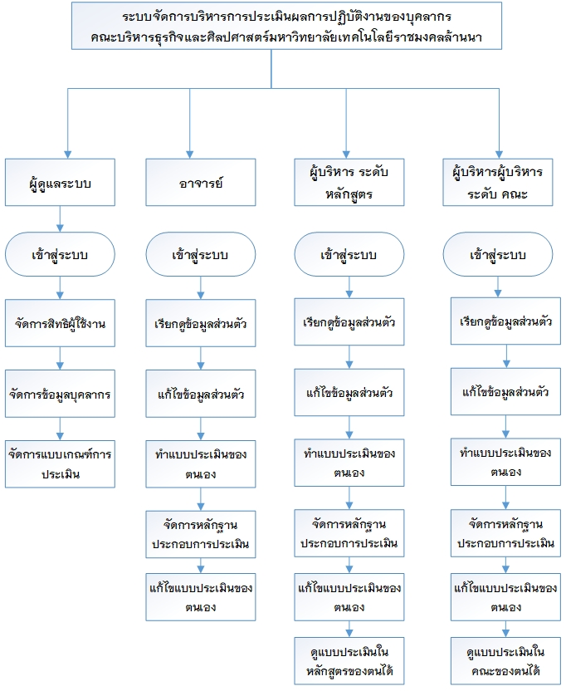
โครงสร้างระบบ

